Slide 1
Različito je bitno –interkulturalno obrazovanje u prevenciji nasilja među djecom
Projekt: Nansen dijalog centra
Pripremila: Ankica Rakas-Drljan, pedagoginja
Osnovna škola Gvozd

Slide 2
Nansen dijalog centar
Udruga koja djeluje s ciljem socijalne rekonstrukcije multietničke zajednice
Vanjska evaluacija potvrdila je kako je ovakav program potreban i koristan u cilju zbližavanja djece preko etničkih podjela u multikulturalnim zajednicama

Slide 3
Različito je bitno
Projekt proveden u šk. 2016./2017.
Uključeni učenici 5. razreda
Na temelju analize odgojne situacije i procjene potreba uključen je navedeni razredni odjel
Uvažavaju se i specifičnosti sredine u kojoj djeca žive
Multikulturalna i multietnička zajednica

Slide 4
Anketa za učenike
Svrha: dobiti uvid u stavove prema prihvaćanju različitosti – koje različitosti prihvaćaju od kojih strahuju, kako vide drugačije od sebe,postoji li distanca prema određenim učenicima u razredu

Slide 5
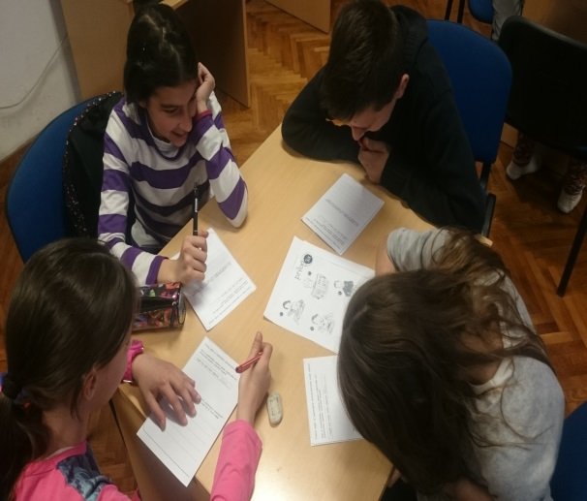
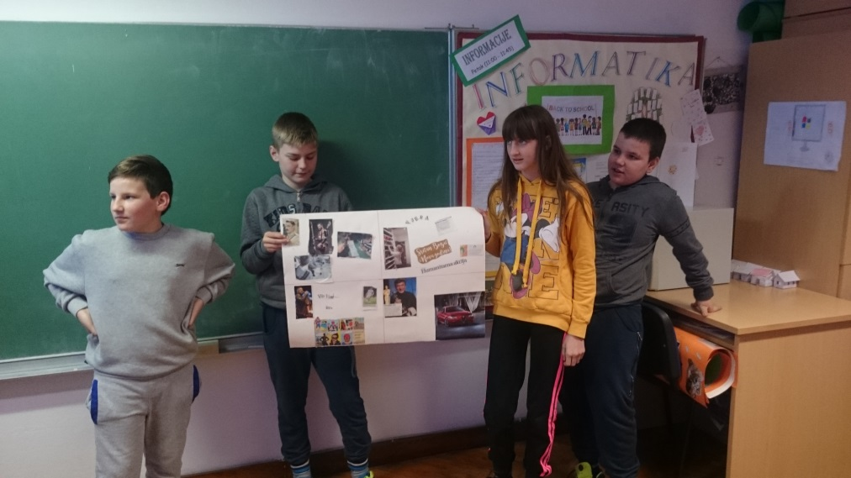
Planirane i provedene aktivnosti
Četiri radionice cilj: prihvaćanje različitosti , smanjenje predrasuda i stereotipa, podizanje svijesti o važnosti razumijevanja i njegovanja različitosti,promoviranje vrijednosti nenasilja i tolerancije

Slide 6
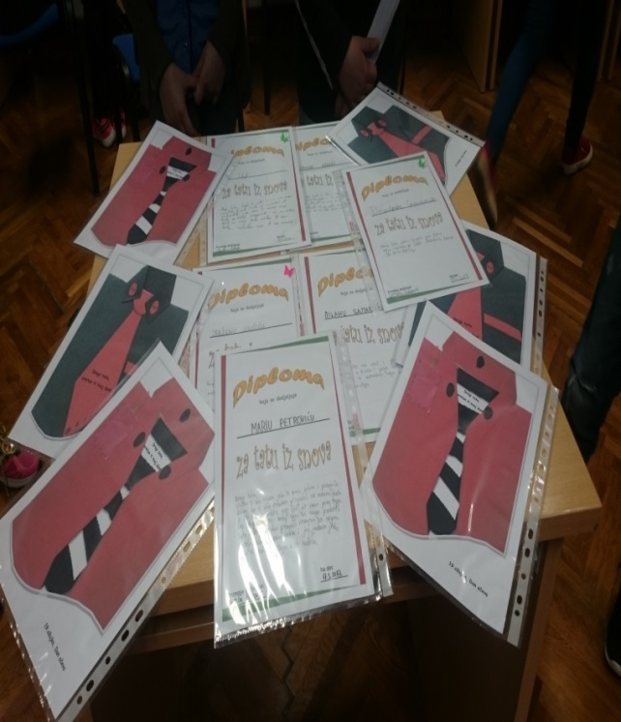
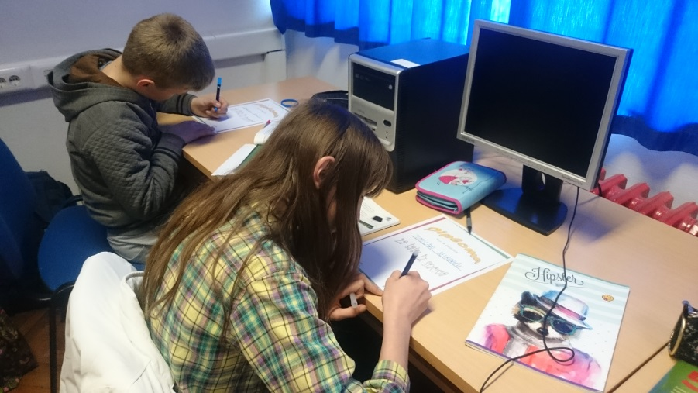
Obilježavanje međunarodnih dana
19. ožujak 2017. Dan očeva

Slide 7
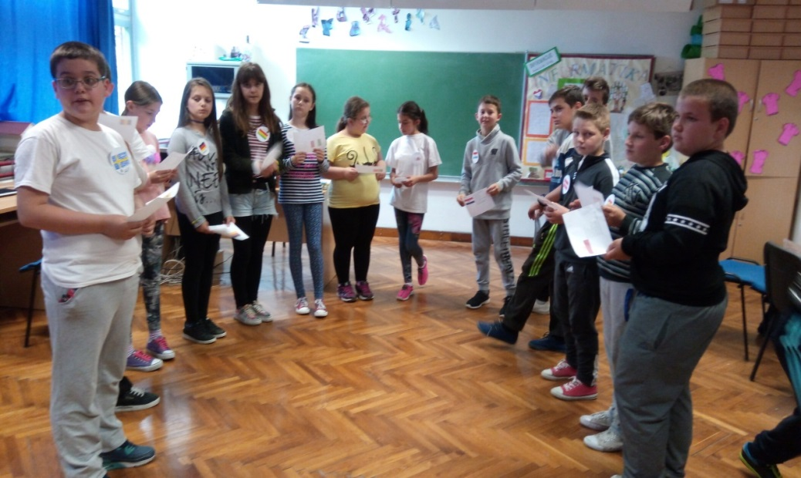
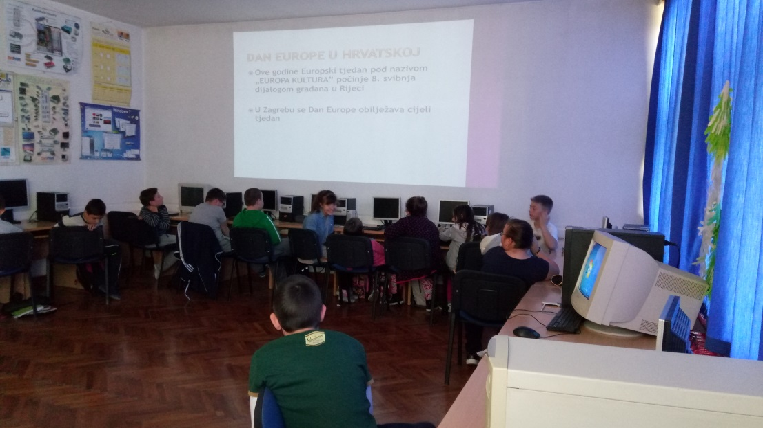
Dan Europe 09.svibanj 2017.

Slide 8
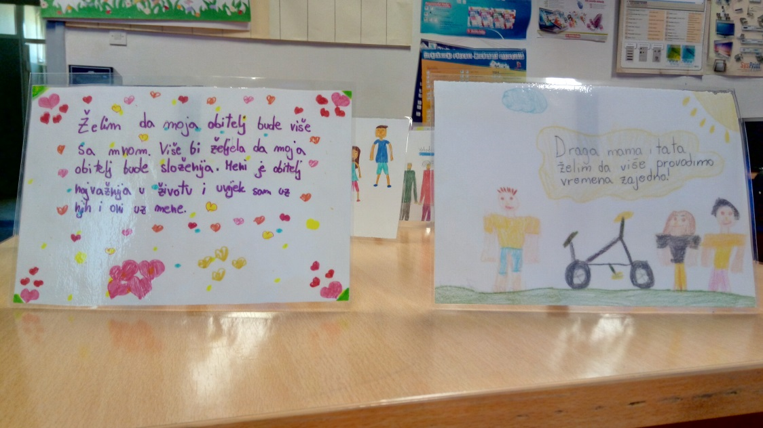
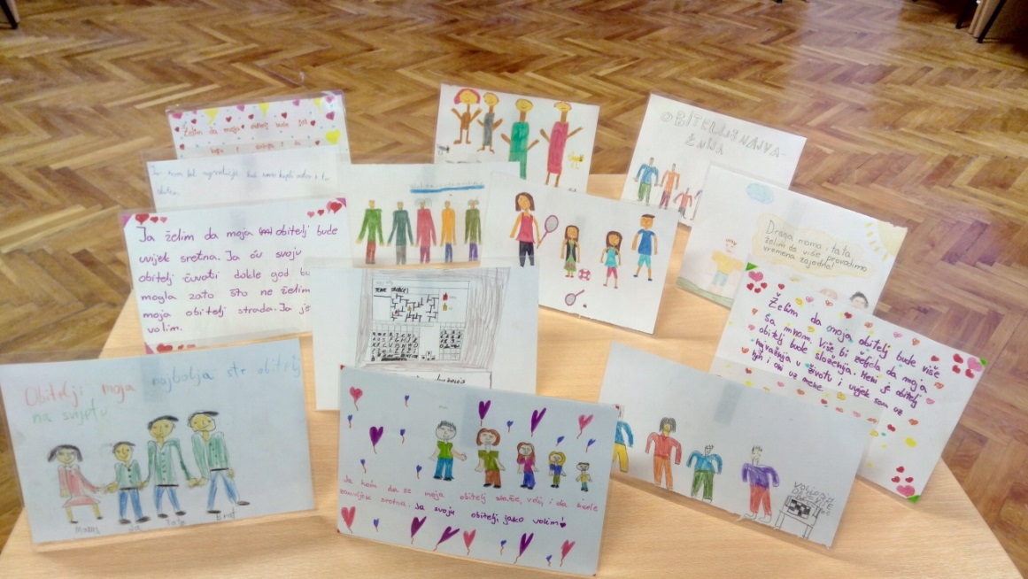
Međunarodni dan obitelji 15. svibanj 2017.

Slide 9
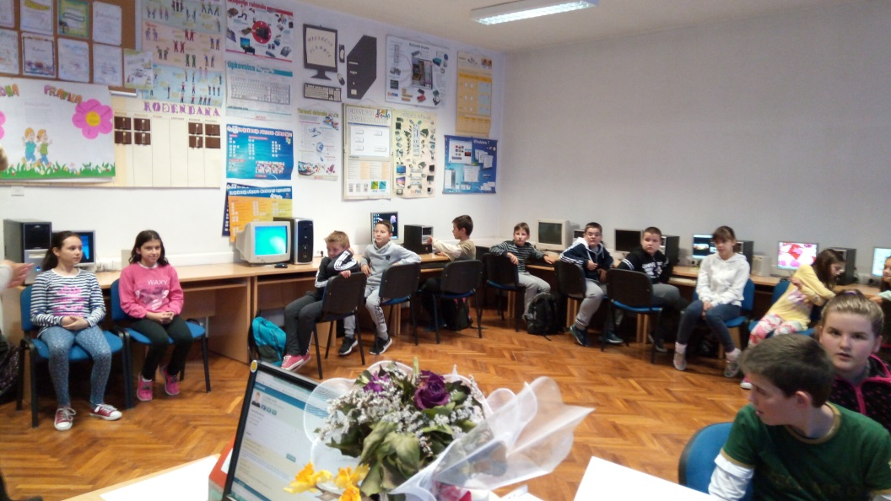
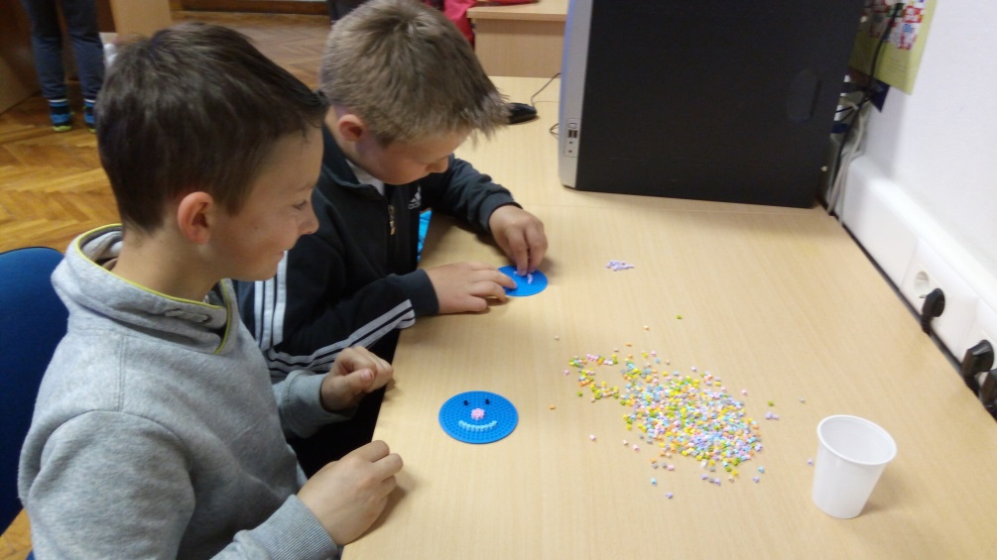
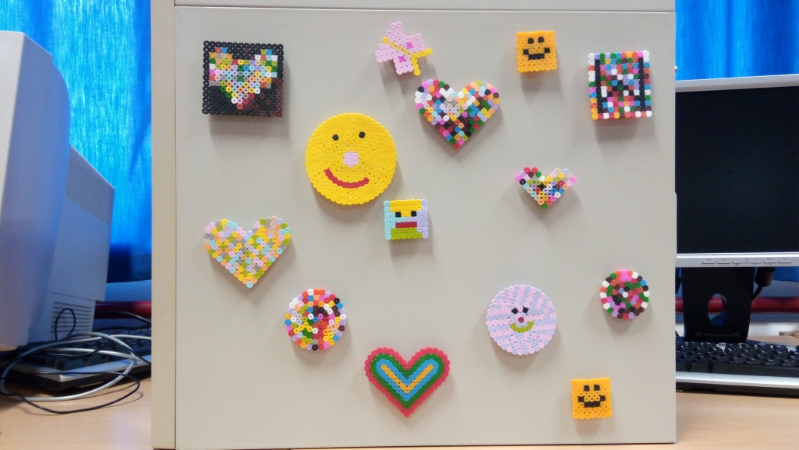
Majčin dan 11.svibanj 2017.

Slide 10
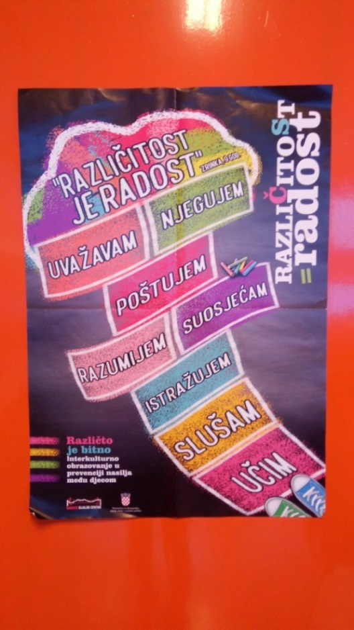
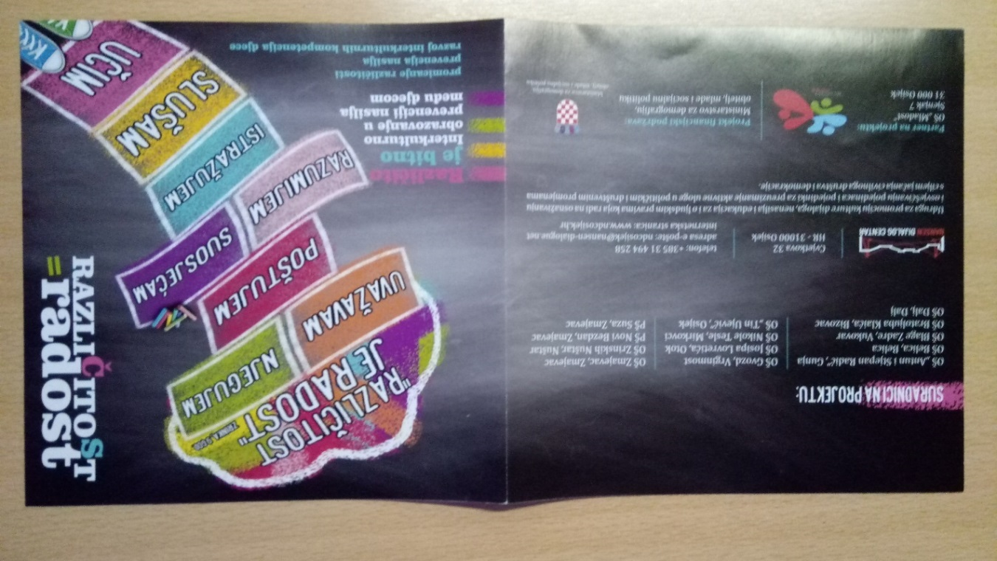
Izrada plakata, letaka i brošura

Slide 11
Naš posao nije vidjeti
Što se nazire u daljini,
Nego što je jasno pred nama.
Thomas Carlyle

